Slide 1
E.E.E.F.M. Profª Filomena Quitiba
A água como fonte de Geração de Energia Hidrelétrica
ALUNOS:
Bruna Medeiros
Carlos Emanuel
Diana Clara
Luan Farias
Luandra Jade
Thalis Sangali
Turma: 2ºM03 Professora: Chirlei Disciplina: Química
Notes:
Ondulações de água
(Básico)
Observação: este modelo de vídeo é otimizado para o Microsoft PowerPoint 2010.
No PowerPoint 2007, os elementos de vídeo serão reproduzidos, mas todo o conteúdo que se sobrepuser às barras de vídeo será coberto pelo vídeo quando estiver em modo de apresentação de slides.
No PowerPoint 2003, o vídeo não será reproduzido, mas o quadro do pôster dos vídeos permanecerá no lugar como uma imagem estática.
O vídeo:
É reproduzido automaticamente após cada transição de slide.
Tem 15 segundos de duração.
Executa um loop integrado para reprodução infinita.
Para adicionar slides ou alterar o layout:
Para adicionar um novo slide, na guia Página Inicial , no grupo Slides , clique na seta sob Novo Slide, e clique sob Tema de Plano de Fundo de Animação e selecione o layout desejado.
Para alterar o layout de um slide existente, na guia Página Inicial, no grupo Slides, clique em Layout e selecione o layout desejado.
Outros elementos animados:
Qualquer elemento animado que você inserir começará depois que a transição de slide e o vídeo de plano de fundo tiverem iniciado.
Layouts com efeitos de vídeo:
Os layouts “Título e Conteúdo (Verde)” e “Título e Conteúdo (Roxo)” são criados usando uma sobreposição de cores no vídeo.
Com o vídeo selecionado, sob Ferramentas de Vídeo, na guia Formatar, no grupo Ajustar , selecione Cor e escolha Azul-petróleo, Cor de Ênfase 6 - Tom Claro (terceira linha, sétima opção a partir da esquerda) ou Azul-turquesa,Cor de Ênfase 5 - Tom Claro (terceira linha, sexta opção a partir da esquerda).

Slide 2
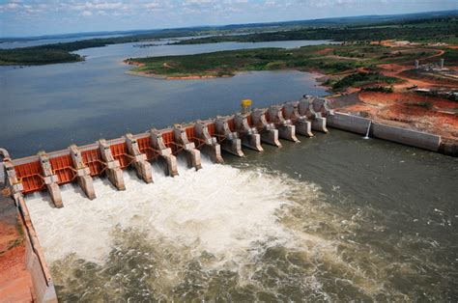
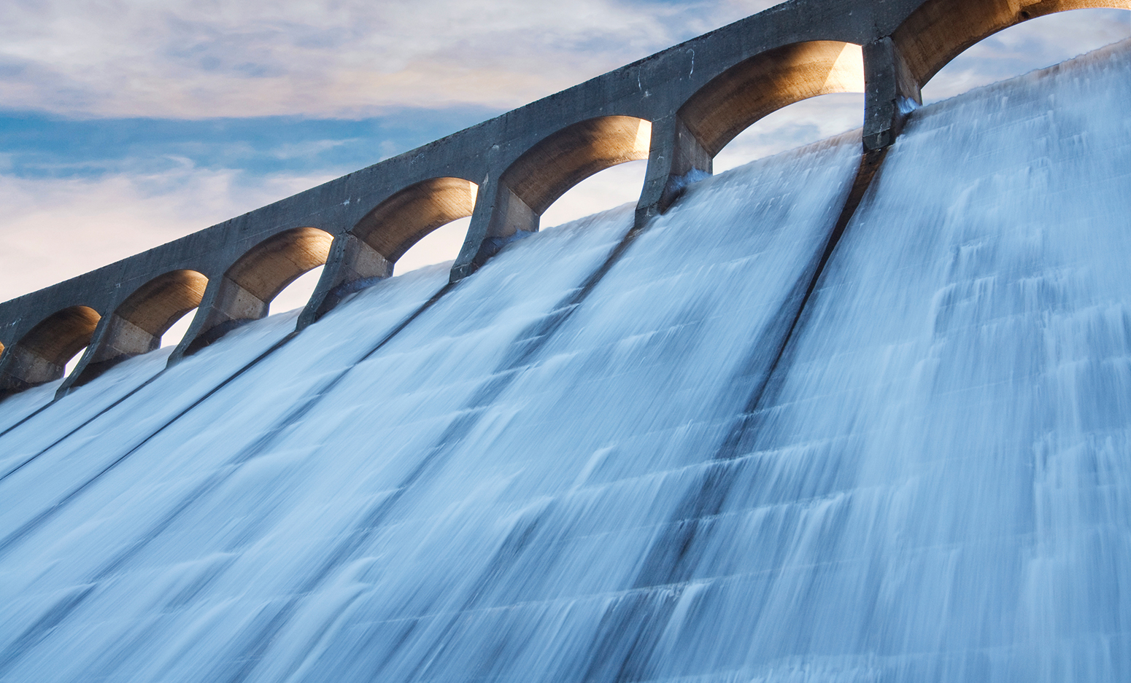
Introdução:
Definida como um conjunto de obras e equipamentos de diversas áreas.
Construções de usinas.

Slide 3
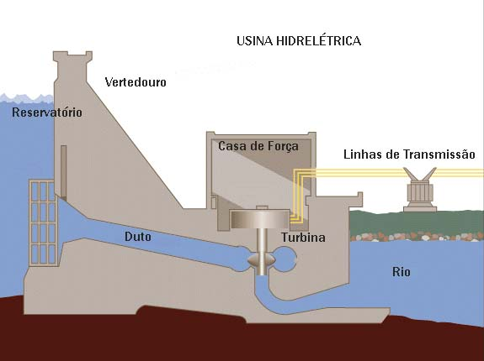
Como ocorre:
A força da água em movimento é conhecida como energia potencial.
Transformação de energia mecânica em energia elétrica.

Slide 4
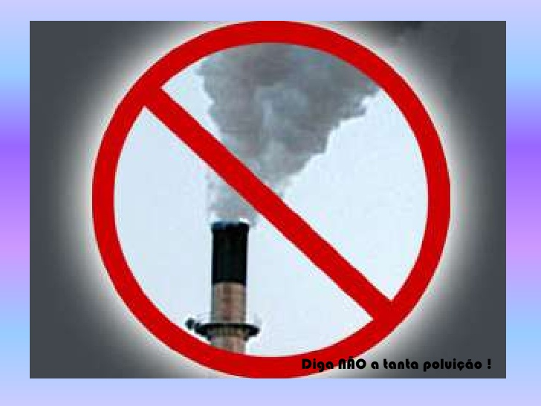
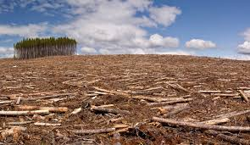
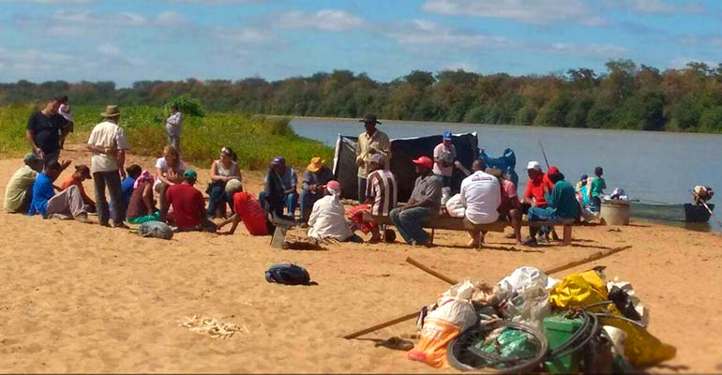
Vantagens e Desvantagens:
Vantagens:
Fonte renovável;
Não polui o ar.
Desvantagens:
Expropriação de comunidades;
Desmatamento.

Slide 5
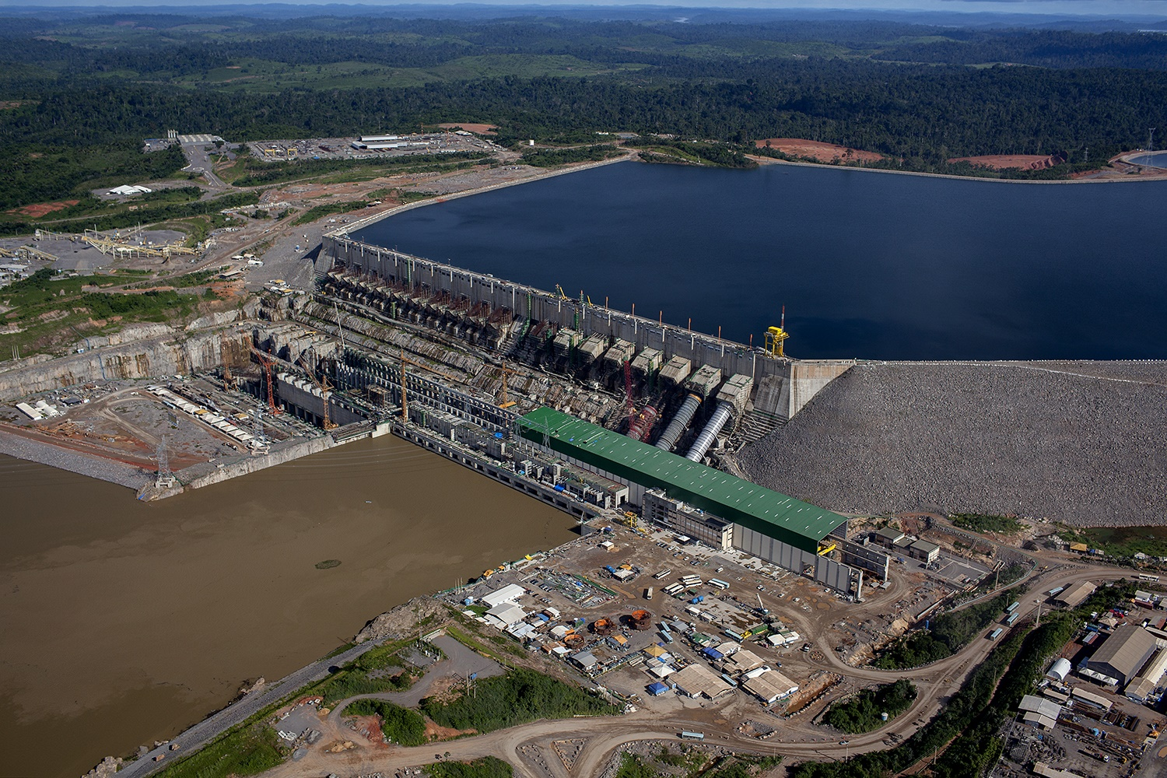
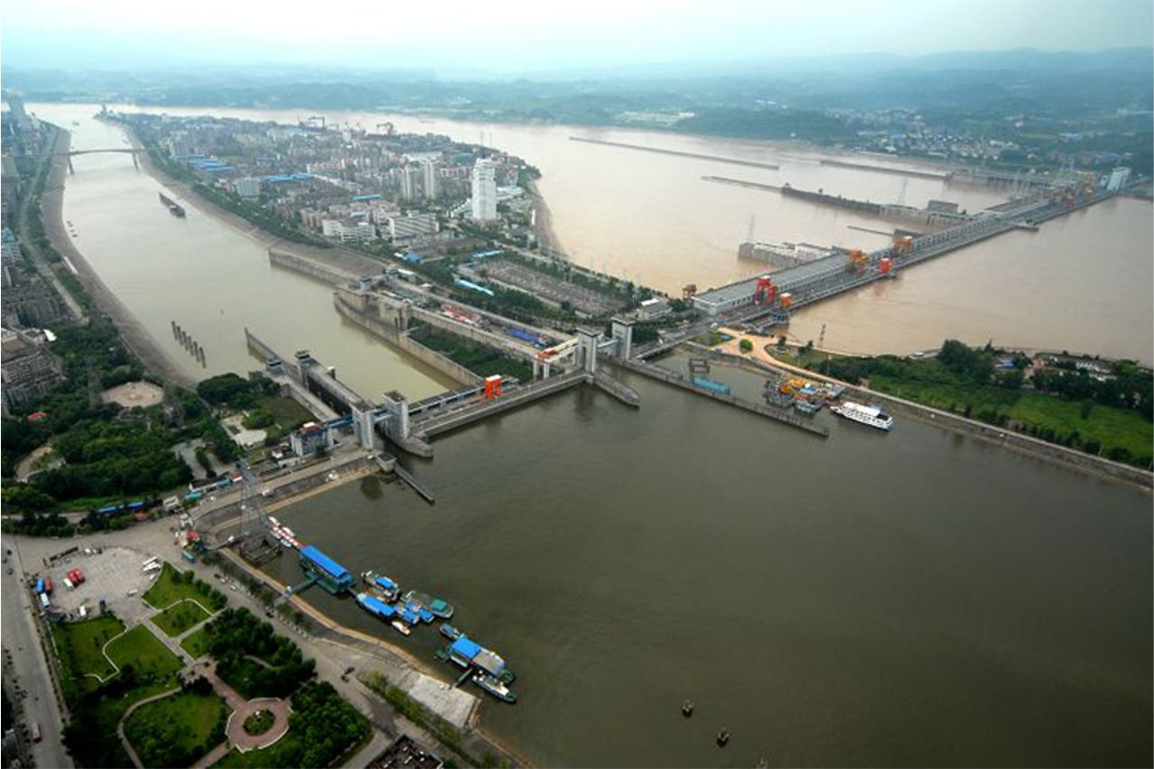
Usinas Hidrelétricas no Brasil

Slide 6
Charge:

Slide 7
Questão ENEM:
ENEM 2009- Questão 8
A economia moderna depende da disponibilidade de muita energia em diferentes formas, para funcionar e crescer. No Brasil, o consumo total de energia pelas indústrias cresceu mais de quatro vezes no período entre 1970 e 2005. Enquanto os investimentos em energias limpas e renováveis, como solar e eólica, ainda são incipientes, ao se avaliar a possibilidade de instalação de usinas geradoras de energia elétrica, diversos fatores devem ser levados em consideração, tais como os impactos causados ao ambiente e às populações locais.
RICARDO, B.; CAMPANILI, M. Almanaque Brasil Socioambiental. São Paulo: Instituto Socioambiental, 2007 (adaptado).
Em uma situação hipotética, optou-se por construir uma usina hidrelétrica em região que abrange diversas quedas d’água em rios cercados por mata, alegando-se que causaria impacto ambiental muito menor que uma usina termelétrica. Entre os possíveis impactos da instalação de uma usina hidrelétrica nessa região, inclui-se
A- A poluição da água por metais da usina
B- A destruição do habitat de animais terrestres.
C- O aumento expressivo na liberação de CO2 para a atmosfera.
D- O consumo não renovável de toda água que passa pelas turbinas.
E- O aprofundamento no leito do rio, com a menor deposição de resíduos no trecho de rio anterior à represa.

Slide 8
Fim

